Slide 1
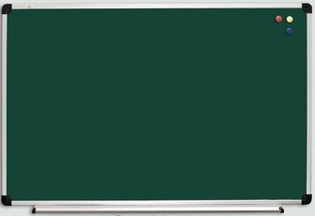
«Основы бизнеса и предпринимательства»
10 класс
Раздел 4 Дизайн Мышление
Тема урока: Введение в дизайн-мышление
Цели обучения:
10.4.1.1 понимать сущность дизайн-мышления;
10.4.1.2 понимать, где он может применить навыки дизайн-мышления;
10.4.1.3 сравнивать преимущества подходов дизайн мышления по сравнению с традиционными способами поиска бизнес-идей и организации бизнес-процессов

Slide 2
Вспомните
Задание 1
Ответьте на вопросы:
Кто такие предприниматели?
Почему они важны для экономики страны?
Какими качествами они должны обладать?
Что такое стартап?
Как сделать бизнес инновационным?
Как создать свою кампанию?
Как составить бизнес-план?
Как установить цену на товар?
Как вычислить своих конкурентов и как превзойти их?
Задание выполняем (ссылка появится при нажатии «Задание 1»), устно или запись аудиофайла

Slide 3
В этой четверти мы поговорим о не менее важной стороне бизнеса — способности создавать продукт или услугу. Вы научитесь создавать продукты (услуги) с помощью инструменов, разработанных основоположником методологии дизайн-мышления Дэвидом Келли в Стэнфордском университете.
Дизайн
мышление

Slide 4
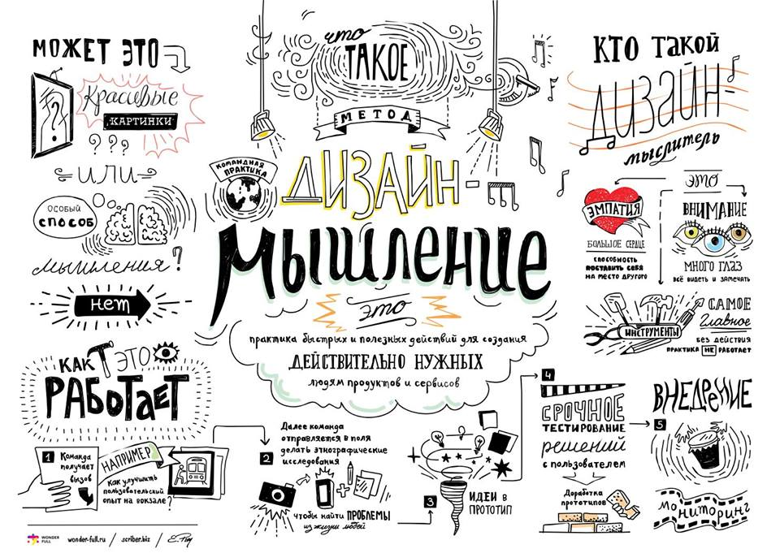
Навыки, делающие из человека дизайн-мыслителя, — способность замечать закономерности в сложных наборах данных, способность синтезировать новые идеи из фрагментированных частей, способность эмпатически чувствовать других, отличных людей, — могут быть приобретены в процессе обучения.
Тим Браун
Все чаще можно услышать формулировку «дизайн-мышление», при этом большинство до сих пор не знает его точного определения.
Само сочетание слов «дизайн» и «мышление» указывает на мышление, позволяющее придумывать, проектировать что-то новое.

Slide 5
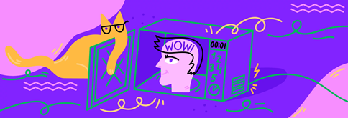
Что такое дизайн-мышление
Дизайн-мышление — это особый образ мышления, ориентированный на изучение внешнего мира через поиск разрывов между ожиданием пользователя «как это должно быть» при использовании продукта (услуги) и реальной действительностью «как это есть».
Этот образ мышления выражается через процесс, который можно повторять бесконечное количество раз для достижения новых результатов.
В отличие от привычных методов создания идей, дизайн-мышление применяется, когда нам нужно создать что-то новое «с чистого листа». У нас нет примеров или предыдущего опыта, на который мы могли бы положиться, и неизвестно, какие результаты принесут наши решения.

Slide 6
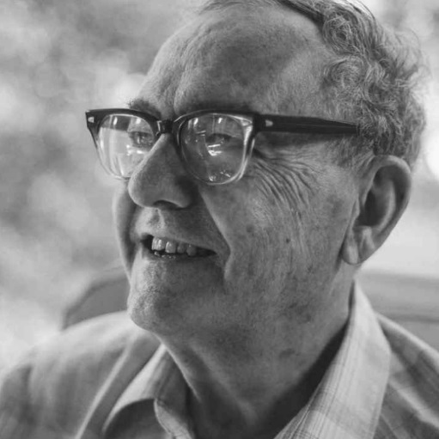
Идею дизайн-мышления впервые сформулировал Герберт Саймон в 1969 году в книге «Науки об искусственном» (The Sciences of the Artificial). Позднее идею развили ученые Стэнфордского университета и основали Стэнфордский институт дизайна, который продвигает идею дизайн-мышления.
https://4brain.ru/design/
https://www.mann-ivanov-ferber.ru/trend/design-thinking/
(более подробную информацию вы можете получить пройдя по этим ссылкам.)
Здесь вы можете получить дополнительный заряд мотивации посмотрев несколько видеороликов о дизайн-мышлении;
в предложенных произведениях найти важнейшую информацию о дизайн-мышлении, авторами которых являются профессионалы своего дела;
познакомитесь с интересными мыслями о дизайн-мышлении выдающихся личностей ;
Если возникнет желание даже пройти он-лайн обучение по данной теме;
Будет замечательно, если вы познакомитесь с этими материалами в ближайшее время!

Slide 7
Стэнфордский университет определил 7 принципов, лежащих в основе дизайн-мышления.
Фокусируйтесь на ценностях тех, для кого вы создаёте продукт или услугу.
Необходимо поставить себя на место пользователя и буквально ощутить всё то, что чувствует он. Важной составляющей является информация, которую он вам сам рассказывает.
2) Проверяйте ваши догадки на экспериментах.
Это — единственный способ понять, работает ваша идея или нет. Эксперименты могут быть большими и маленькими.
3) Строго следуйте методологии.
Каждому из этапов подходят свои инструменты. И понимание того, на каком этапе вы находитесь и какого результата можно ожидать, позволит вам применить правильные методы работы.

Slide 8
4) Взаимодействуйте с представителями совершенно разных специальностей.
Тем самым вы расширяете пограничные межпредметные зоны решаемой проблемы. А как мы знаем, всё самое инновационное и прорывное рождается на стыке разных предметных областей.
5) Действуйте всегда, везде, постоянно что-то предпринимайте.
Не сидите на месте. Дизайн- мышление предполагает по большей части деятельное изучение, нежели мыслительное.
6) Лучше один раз показать, чем сто раз рассказать.
Используйте любые способы показать наглядно — ведь даже одни и те же слова для людей могут означать совершенно разные понятия!
7) Старайтесь конкретизировать и вносить ясность настолько, насколько это возможно.
Не перечисляйте проблемы, а опишите и сформулируйте их чётко. Избегайте слов «все», «для всех», «всегда» и т. д. Устанавливайте рамки!

Slide 9
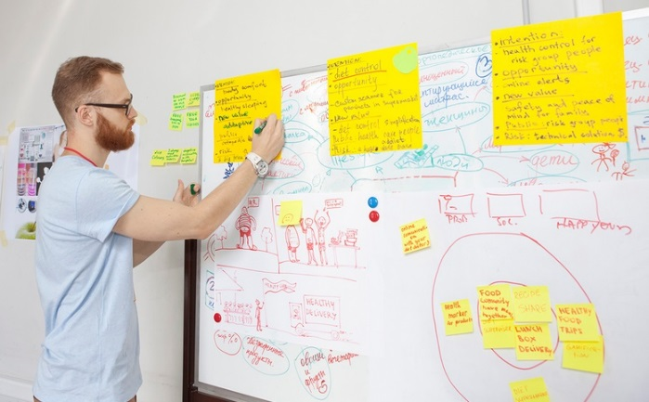
Чтобы реализовать эти принципы и запустить эффективный процесс дизайн-мышления, необходимо придерживаться некоторых правил.
1. Генерировать идеи, развивая идеи других.
2. Собрать команду единомышленников с различным опытом из разных сфер для развития идей друг друга.
3. Во главу угла ставить пользователя с его привычками в повседневной жизни.
4. Создавать прототипы из всего, что доступно, в любом доступном виде (от скетчей до работающей модели) и работать над ними постоянно.
Генерация
и
выбор
идеи

Slide 10
Закрепление
Задание 2
Предложите свои правила для улучшения процессов дизайн-мышления
Задание выполняем устно, запись аудиофайла
Задание 3
Подготовьте краткое описание таких кампаний Boeing, SAP, Procter&Gamble, McKinsey, 3M. Напишите, чем они занимаются? Можете сообщить ту информацию, которая, на ваш взгляд, будет полезной
Задание выполняем письменно или запись аудиофайла

Slide 11
Что мы должны делать, чтобы использовать дизайн-мышление?
Мы должны строго следовать методологии. Дизайн-мышление состоит из 6 этапов, и результат каждого из них служит начальной точкой для следующего этапа:

Slide 12
Эмпатия — мы определяем проблемную часть, собираем как можно больше информации о ней; цель — сформулировать значимую и направленную на реализацию задачу в одном предложении;
Анализ и синтез — полученную информацию нужно правильно интерпретировать и конкретизировать до определённой степени, отбросить всё ненужное, а полезную часть перевести в выводы;
Генерация идеи — на основе конкретизированной информации и выводов мы предлагаем варианты решений;
Прототипирование — из всех возможных вариантов мы отбираем некоторые решения, которые показали максимальную применимость на прототипах;
Тестирование — мы проверяем наши решения на прототипах. Если нас что-то не устраивает, мы можем вернуться на любой этап в зависимости от результатов теста;
Сторителлинг — наше решение необходимо правильно презентовать общественности.

Slide 13
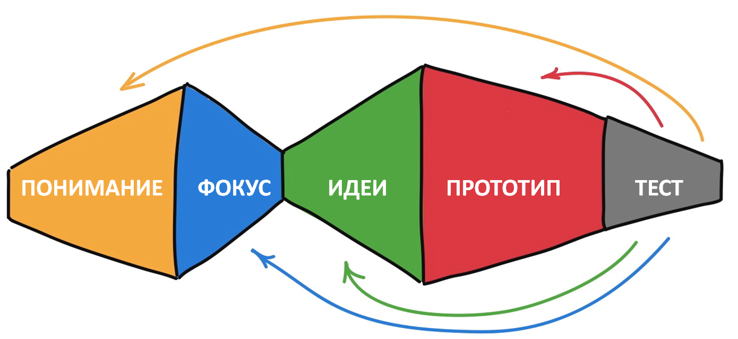
Этапы дизайн-мышления
На каждом из этапов есть инструменты, которые необходимо последовательно использовать.
Дизайн-мышление построено по принципу выдвижения теорий и их проверки, поэтому возможны неоднократные итерации между любыми последовательными этапами.
Итерации — это повторение процесса целиком или его части для достижения желаемой цели. Каждое повторение (части) процесса — это итерация. Результат итерации служит отправной точкой для другой итерации.
Преимущество и главное отличие метода дизайн-мышления заключается в логичном и последовательном прохождении всех этапов процесса вплоть до достижения результата, что позволяет учесть множество нюансов, влияющих на качество результата. При этом мы сохраняем высокую степень клиентоориентированности.

Slide 14
Закрепление
Задание 5
Приведите аналогии понятию итераций из жизни.
Например: башенный кран при постройке здания совершает итерации (спуск крюка, подъём блока, установка на предусмотренное место) до тех пор, пока не будет достигнут результат в виде построенного здания. Какие действия в жизни также являются итерациями?
Задание выполняем письменно или запись аудиофайла
Задание 6
Приведите пример, какой могла бы быть та или иная услуга (товар), если бы ее разрабатывали в одном случае методом дизайн-мышления, в другом случае-способом личных идей.
Задание выполняем письменно или запись аудиофайла
Рекомендации: распечатайте выполните задание сфотографируйте отправьте на проверку

Slide 15
Домашнее задание
1. Прочтите информацию, предложенную в презентации
2. Просмотрите материал в предложенных ссылках:
3. Выполните предложенные задания письменно или устно, запись аудиофайла
https://4brain.ru/design/
https://www.mann-ivanov-ferber.ru/trend/design-thinking/

